Slide 1
Обработка выемки и возведение насыпи на нескальных грунтах
СКРЕПЕРЛЕРМЕН ҮЙІНДІ ТҰРҒЫЗУ,
ҚАЗЫҢДЫ МЕН ТОПЫРАҚ КАРЬЕРЛЕРІН ӨНДЕУ

Slide 2
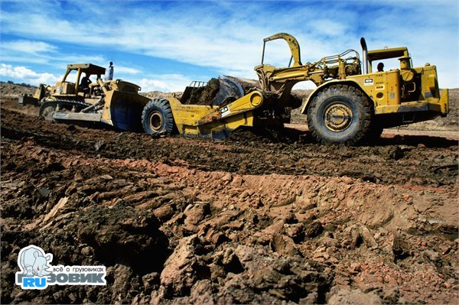

Slide 3
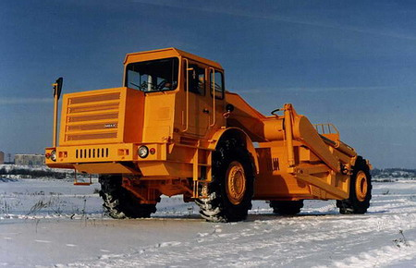

Slide 4
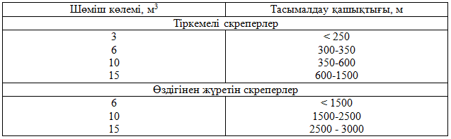
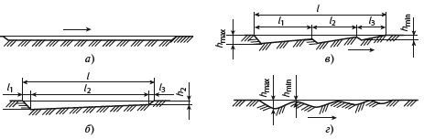
1 – кесте
2 – сурет – Скреперлермен топырақтарды кесу тәсілдері
(стрелкамен скрепер жылжу бағыты көрсетілген):
а – тығыз топырақтарда; б – сусымалы топырақтарда;
в – орташа тығыз топырақтарда; г – құмды

Slide 5
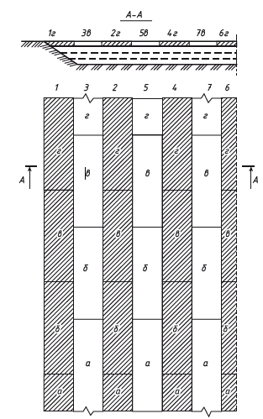
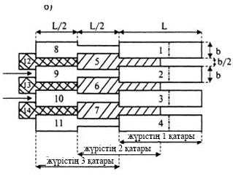
СКРЕПЕРЛЕРМЕН ТОПЫРАҚ АЛУ СҰЛБАЛАРЫ
4 – сурет – Қабырғалы – шахматты топырақ алу сұлбасы:
1-14 – жүрістер реттері; b – топырақ алу ені; L – шөміш толу жолы (стрелкамен скрепер жүру бағыты көрсетілген)
3 – сурет – Скрепермен топырақты шахматты-тарақты тәсілмен кесу сұлбасы:
а – г – әр жолақта топырақ кесу реттері; 1…7 – жолақтарды өндеу реттері

Slide 6
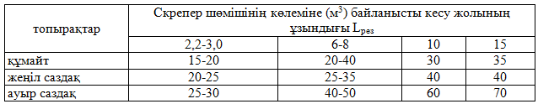
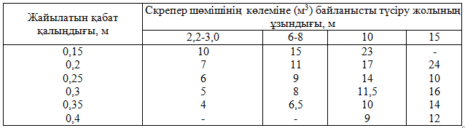
2 – кесте – Кесу жолының ұзындығы
3 – кесте – Шөмішті босату жолының ұзындығы

Slide 7
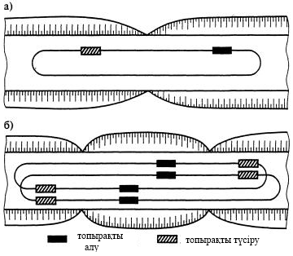
5 – сурет – Скрепердің қазыңдыдан топырақ алып, үйіндіге тасымалдау сұлбалары:
а – қазыңдыдан бір үйіндіге; б – қазыңдыдан екі үйіндіге

Slide 8
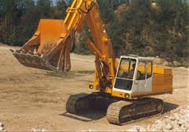
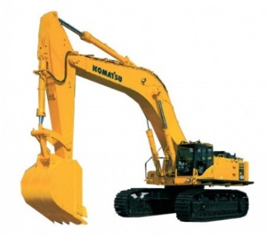
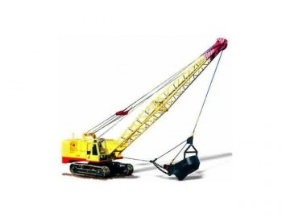
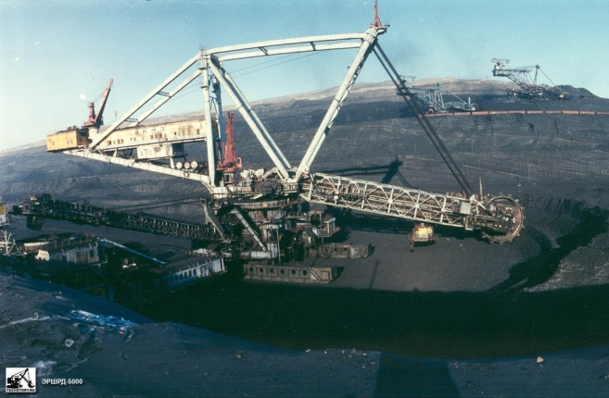
ҚАЗЫҢДЫ МЕН ТОПЫРАҚ КАРЬЕРЛЕРІН ЭКСКАВАТОРЛАРМЕН ӨҢДЕУ.
ҮЙІНДІ ТҰРҒЫЗУ

Slide 9
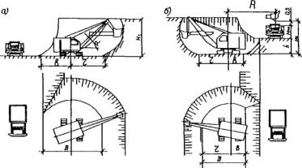
«ТУРА КҮРЕКТІ» ЭКСКАВАТОРЛАРДЫ ҚОЛДАНУ
АРҚЫЛЫ ЖҰМЫС ЖҮРГІЗУ
6 – сурет - Бүйірлік забой схемасы:
а – автомобиль самосвалдар экскаватормен бір деңгейде орналасқан;
б - автомобиль самосвалдар экскаватордан жоғары деңгейде орналасқан.
R – ең үлкен түсіру радиусы; B – забой ені; r - ең үлкен кесу радиусы; b - ең кіші түсіру радиусы; H_{тр} – көлік құралының биіктігі; Н_{з} – забой биіктігі;
Н_{в} – түсіру биіктігі.

Slide 10
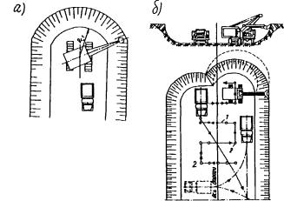
7 – сурет – Маңдайлы забой схемасы:
а – маңдайлы забой; б – кеңейтілген маңдайлы забой;
1 – экскаватор жылжу траекториясы; 2 – экскаватор тұру орны

